Slide 2
// set.cpp: Дві множини
#include <iostream>
#include <set>
using namespace std;
int set1()
{ set<int, less<int> > S, T;
S.insert(10); S.insert(20); S.insert(30); S.insert (10);
T.insert (20); T.insert (30); T.insert (10);
if (S == T) cout << "Equal sets, containing”;:\n";
for (set<int, less<int> >::iterator i = T.begin();
i != T.end(); i++) {
cout << *i << " ";
} // Результат: Equal sets, containing: 10 20 30
cout << endl;
return 0;
}

Slide 3
// multiset.срр: Дві множини з дублікатами// мільтимножина
#include <iostream>
#include <set>
using namespace std;
int multiset1()
{ multiset<int, less<int> > S, T;
S.insert(10); S.insert(20); S.insert(30); S.insert(10);
T.insert(20); T.insert(30); T.insert(10);
if (S == T) cout << "Equal multisets: \n";
else cout << "Unequal multisets:\n";
cout << "S: ";
copy (S.begin() , S.end(),
ostream_iterator<int>(cout, " ")); // Вивод:
cout << endl; cout << "T: "; // Unequal multisets:
copy (T.begin() , T.end(), // S: 10 10 20 30
ostream_iterator<int>(cout, " ")); // Т: 10 20 30
cout << endl;
return 0;
}

Slide 4
int set_algorithm() {
{const int N = 5;
string s1[]= {"Bill", "Jessica", "Ben", "Mary", Monica"};
string s2[N] = {"Sju", "Monica", "John", "Bill", "Sju"};
typedef set<string> SetS;
SetS A(s1, s1 + N);
SetS B(s2, s2 + N);
print(A); print(B);
SetS prod, sum; // множини для результату
set_intersection (A.begin(), A.end(), B.begin(), B.end(), inserter(prod, prod.begin()));
print(prod);
set_union (A.begin(), A.end(), B.begin(),B.end(), inserter (sum, sum.begin()));
print(sum);
if (includes (A.begin(), A.end(), prod.begin(), prod.end()))
cout << "Yes" << endl;
else cout <<"No" << endl;
return 0;
}
// Результат:
Ben Bill Jessica Mary Monica // Множина А
Bill John Monica Sju // Множина B
// Перетин set_intersection -> prod
Bill Monica
// Обєднання set_union -> sum
Ben Bill Jessica John Mary Monica Sju // Включення includes можини prod в множину А
Yes

Slide 5
Відображення
// mapl.cpp:
#include <iostream>
#include <string>
#include <map>
using namespace std;
// Створення функтору для порівняння
class compare2 {
public:
bool operator()(const char *s, const char *t) const{
return strcmp (s, t) < 0;
}
};

Slide 6
int map1(){
map<char*, long, compare2> D;
D["Johnson, J."] = 12345;
D["Smith, P."] = 54321;
D["Shaw, A."] = 99999;
D["Atherton, K."] = 11111;
char GivenName [30] ;
cout << "Enter a name: ";
cin.get(GivenName, 30);
if (D.find (GivenName) != D.end())
cout << "The number is " << D[GivenName];
else cout << "Not found.";
cout << endl;
return 0;
}

Slide 7
typedef multimap<char*, long, compare3> mmtype;
int multimap1()
{ mmtype D;
D.insert(mmtype::value_type("Johnson, J.", 12345));
D.insert(mmtype::value_type("Smith, P.", 54321));
D.insert(mmtype::value_type("Johnson, J.", 10000));
cout << "There are " << D.size() << " elements. \n";
return 0;
}
Програма виводить:
There are 3 elements.
//D["Johnson, J."] = 12345; - некорктно для мільтимножини
D.insert (mmtype::value_type ("Johnson, J.", 12345));
/*де mmtype - це
multimap<char*, long, compare3> */

Slide 8
int map1(){
map<char*, long, compare2> D;
D["Johnson, J."] = 12345;
D["Smith, P."] = 54321;
D["Shaw, A."] = 99999;
D["Atherton, K."] = 11111;
char GivenName [30] ;
cout << "Enter a name: ";
cin.get(GivenName, 30);
if (D.find (GivenName) != D.end())
cout << "The number is " << D[GivenName];
else cout << "Not found.";
cout << endl;
return 0;
}

Slide 9
char punct[6] = {'.', ',', '?', '!', ':', ';'};
set <char> punctuation(punct, punct + 6);
ifstream in("prose.txt");
if (!in) { cerr << "File not found\n"; exit(1);}
map<string, int> first << setw(4) << right << it->secwordCount;
string s;
while (in >> s)
{ int n = s.size();
if (punctuation.count(s[n - 1]))
s.erase(n - 1, n);
++wordCount[s];
}
ofstream out("freq_map.txt");
map<string, int>::const_iterator it = wordCount.begin();
for (it; it != wordCount.end(); ++it)
out << setw(20) << left << it->ond << endl;
cout <<"Rezalt in file freq_map.txt" << endl;

Slide 10
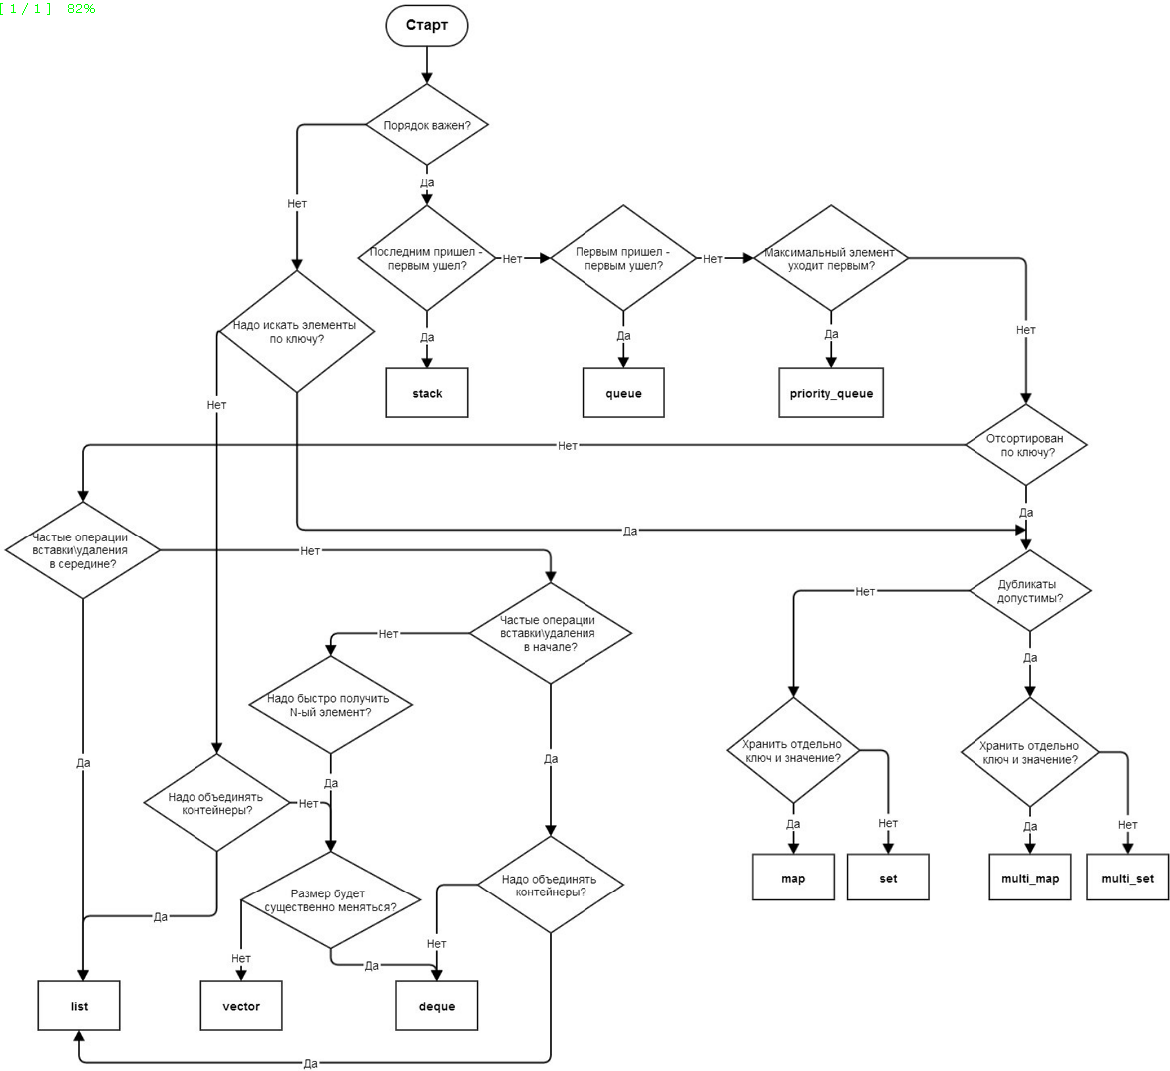

Slide 11
MyFunctor(10); < == > MyFunctor.operator()(10);
#include <bits/stdc++.h>
using namespace std;
// Функтор
class increment {
private:
int num;
public:
increment(int n) : num(n) { }
// оператор інкременту на дане число
int operator () (int arr_num) const {
return num + arr_num;
}
};

Slide 12
sort(startaddress, endaddress) // sort() сортує інтервал [startaddress,endaddress)
startaddress: адреса початку інтервалу array
endaddress: адреса кінця інтервалу array.
#include <iostream>
#include <algorithm>
using namespace std;
void show(int a[]) { for(int i = 0; i < 10; ++i) cout << a[i] << " "; }
int main() {
int a[10]= {1, 5, 8, 9, 6, 7, 3, 4, 2, 0};
cout << "\n The array before sorting is : ";
show(a);
sort(a, a+10); // sort(a.begin(), a.end()); // sort(a.begin(), a.begin()+10);
cout << "\n\n The array after sorting is : ";
show(a);
}

Slide 13
binary_search(startaddress, endaddress, valuetofind)
startaddress: початок.
endaddress: кінець.
valuetofind: мета пошуку.
int main() {
int a[] = { 1, 5, 8, 9, 6, 7, 3, 4, 2, 0, 23, 3 };
int asize = sizeof(a) / sizeof(a[0]);
cout << "\n The array is : "; show(a, asize);
sort(a, a + asize);
show(a, asize);
if (binary_search(a, a + 10, 2))
cout << "\nElement found in the array";
else
cout << "\nElement not found in the array";
if (binary_search(a, a + 10, 10))
cout << "\nElement found in the array";
else
cout << "\nElement not found in the array";

Slide 14

sort(first_iterator, last_iterator) – сортує контейнер.
reverse(first_iterator, last_iterator) – обертає контейнер.
*max_element (first_iterator, last_iterator) – максимальний елемент.
*min_element (first_iterator, last_iterator) –мінімальний елемент.
accumulate(first_iterator, last_iterator, initial value of sum) – сумує всі елементи контейнеру
count(first_iterator, last_iterator,x) – кількість x в контейнері.
find(first_iterator, last_iterator, x) – останнє входження x
binary_search(first_iterator, last_iterator, x) – бінарний пошук.
lower_bound(first_iterator, last_iterator, x) – повертає ітератор на перший елент в ітервалі [first,last) що має значення не менше ‘x’.
upper_bound(first_iterator, last_iterator, x) – повертає ітератор на перший елент в ітервалі [first,last) що має значеннея більше ‘x’.

Slide 15
// A C++ program to demonstrate working of sort(), reverse()
#include <algorithm>
#include <iostream>
#include <vector>
int main() {
int arr[] = {10, 20, 5, 23 ,42 , 15};
int n = sizeof(arr)/sizeof(arr[0]);
vector<int> vect(arr, arr+n);
cout << "Vector is: ";
for (int i=0; i<n; i++) cout << vect[i] << " ";
// Сортуємо по зростанню
sort(vect.begin(), vect.end());
cout << "\nVector after sorting is: ";
for (int i=0; i<n; i++)
cout << vect[i] << " ";
// реверсія контейнеру
reverse(vect.begin(), vect.end());

Slide 16
cout << "\nVector after reversing is: ";
for (int i=0; i<6; i++)
cout << vect[i] << " ";
cout << "\nMaximum element of vector is: ";
cout << *max_element(vect.begin(), vect.end());
cout << "\nMinimum element of vector is: ";
cout << *min_element(vect.begin(), vect.end());
// сумуємо починаючи з 0
cout << "\nThe summation of vector elements is: ";
cout << accumulate(vect.begin(), vect.end(), 0);
}

Slide 17
#include <algorithm>
#include <iostream>
#include <vector>
using namespace std;
int main() {
int arr[] = {10, 20, 5, 23 ,42, 20, 15};
int n = sizeof(arr)/sizeof(arr[0]);
vector<int> vect(arr, arr+n);
cout << "Occurrences of 20 in vector : ";
// Кількість 20-ток від початку до кінця
cout << count(vect.begin(), vect.end(), 20);
// find() повертає ітератор на кінець, якщо не знайшло елемент
find(vect.begin(), vect.end(),5) != vect.end()?
cout<< "\nElement found«: cout << "\nElement not found";

Slide 18
#include <algorithm>
#include <iostream>
#include <vector>
using namespace std;
int main() {
int arr[] = {5, 10, 15, 20, 20, 23, 42, 45};
int n = sizeof(arr)/sizeof(arr[0]);
vector<int> vect(arr, arr+n);
// Сортуємо масив для lower_bound() та upper_bound()
sort(vect.begin(), vect.end());
// Перше входження 20 , auto == vector<int>::iterator
auto q = lower_bound(vect.begin(), vect.end(), 20);
// Останнє входження 20
auto p = upper_bound(vect.begin(), vect.end(), 20);
cout << "The lower bound is at position: ";
cout << q-vect.begin() << endl;
cout << "The upper bound is at position: ";
cout << p-vect.begin() << endl;

Slide 19

arr.erase(position to be deleted) – видаляє вказані елементи вектору.
arr.erase(unique(arr.begin(),arr.end()),arr.end()) – видаляє повторні включення елементів
next_permutation(first_iterator, last_iterator) – This modified the vector to its next permutation.
prev_permutation(first_iterator, last_iterator) – This modified the vector to its previous permutation.
distance(first_iterator,desired_position) – відстань від першого ітератору до даної позиції. Зручна для знаходження індексів.

Slide 20
int arr[] = {5, 10, 15, 20, 20, 23, 42, 45};
int n = sizeof(arr)/sizeof(arr[0]);
vector<int> vect(arr, arr+n);
cout << "Vector is :";
for (int i=0; i<6; i++)
cout << vect[i]<<" ";
// видаляємо другий елемент
vect.erase(vect.begin()+1);
cout << "\nVector after erasing the element: ";
for (int i=0; i<5; i++)
cout << vect[i] << " ";
// сортуємо весь вектор
sort(vect.begin(), vect.end());
cout << "\nVector before removing duplicate occurrences: ";
for (int i=0; i<5; i++)
cout << vect[i] << " ";
// видаляємо повтори
vect.erase(unique(vect.begin(),vect.end()),vect.end());
cout << "\nVector after deleting duplicates: ";
for (int i=0; i<vect.size(); i++)
cout << vect[i] << " ";

Slide 21
#include <algorithm>
#include <iostream>
#include <vector>
using namespace std;
int main() {
int arr[] = {5, 10, 15, 20, 20, 23, 42, 45};
int n = sizeof(arr)/sizeof(arr[0]);
vector<int> vect(arr, arr+n);
// повертає відстань до максимального елементу - 9
cout << "Distance between first to max element: ";
cout << distance(vect.begin(),
max_element(vect.begin(), vect.end()));

Slide 22
// Обчислення суми елементів послідовності
#include <iostream>
#include <numeric> //друга бібліотека алгоритмів
using namespace std;
int accum1_massiv()
{
const int N = 8;
int a[N] = {4, 12, 3, 6, 10, 7, 8, 5}, sum = 0;
sum = accumulate(a, a+N, sum);
cout << "Sum of all elements: " << sum << endl;
cout << "1000 + a[2] + a[3] + a[4] = “ << accumulate(a+2, a+5, 1000) << endl;
}
Sum of all elements: 55
1000 + a[2] + a[3] + a[4] = 1019

Slide 23
/* Добуток
Шаблон multiplies<int>() аналогичний до шаблону greater<int>(). Можна його використати для обичслення добутку по всй послідовності:
*/
#include <iostream>
#include <numeric>
#include <algorithm>
#include <functional> // Функціонали в STL
using namespace std;
int accum2_massiv(){
const int N = 4;
int a[N] = {2, 10, 5, 3}, prod = 1;
prod = accumulate(a, a+N, prod, multiplies<int>());
cout << "Product of all elements: " << prod << endl;
}
} // Результат 300 (=1x2x10x5x3).

